Slide 1
Атлетическая гимнастика
традиционный вид гимнастики оздоровительно-развивающей направленности, сочетающий силовую тренировку с разносторонней физической подготовкой, гармоническим развитием и укреплением здоровья в целом.

Slide 2
Системы атлетической гимнастики
Система Мюллера). Здесь главное – развить выносливость, чтобы в дальнейшем при увеличении нагрузки на протяжении всего комплекса не задыхаться и выполнять упражнения без остановок.
Преимущества системы Мюллера: 1. Для занятий не требуется дополнительного оборудования. 2. Удобно регулировать нагрузку, снижая и повышая темп выполнения упражнений. 3. Полностью прорабатывается позвоночник и суставы. 4. Развивается крепкий мышечный корсет. 5. Продуман самомассаж, на который не уделяется такого внимания больше ни в одной системе. Единственный недостаток системы – нагрузка на руки и ноги практически отсутствует, но данный «недостаток» легко объясним. В задачи системы не входит максимальное развитие мускулатуры, упражнения предназначены лишь для укрепления мышечного корсета. Мюллер считал, что гораздо важней иметь здоровые внутренние органы, чем сильные мускулы. Необходимая нагрузка на руки создается благодаря массажным движениям, а лучшими упражнениями для ног являются - бег и прыжки, которые не имеет смысла делать при выполнении комнатной гимнастики, так как их с большим успехом можно проделывать на открытом воздухе.
(Система Засса). Начинается развитие максимальной силы, достичь которую можно, только укрепив сухожилия. Система Александра Засса укрепляет сухожилия и развивает силу. Состоит из двух комплексов: Динамические упражнения с тяжелым мешком и изометрические упражнения с цепями. Нагрузка в изометрических упражнениях никак не регулируется, есть только общие советы по ограничению времени. При неправильном выполнении сильно повышается давление. Людям с ослабленной сердечно-сосудистой системой, страдающим гипертонией и имеющим лишний вес - изометрические упражнения противопоказаны. Благодаря изометрическим упражнениям, Александр Засс добился феноменальной силы, будучи при этом, далеко не атлетического сложения. Вес Александра Засса в начале карьеры был всего 63 кг, при этом он обладал чудовищной силой – рвал цепи, которые выдерживали нагрузку 800 кг, разгибал подковы, завязывал в узел металлические прутья, удерживал рвущихся в разные стороны лошадей. В борьбе ему также не было равных, он побеждал огромных противников вдвое тяжелее него. Физические данные Александра Засса: рост - 167,5 см, вес - 75 кг, бицепс - 41 см, окружность грудной клетки при вдохе - 119 см.

Slide 3
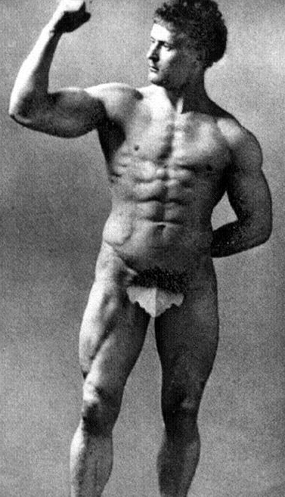
Система Евгения Сандова
Система Евгения Сандова при регулярных тренировках обеспечивает всестороннее и гармоничное развитие человека. Главная составляющая системы – комплекс упражнений с легкими гантелями (от 2 до 9 кг), который развивает мускулатуру и улучшает работу внутренних органов. Вторая составляющая – ежедневные напряжения мышц и сухожилий. Такие напряжения укрепляют сухожилия и делают мускулатуру плотной.
В системе Сандова большое значение имеет концентрация внимания на работающей группе мышц, поэтому в его книгах были подробно описаны основные группы мышц с фотографиями, и в каждом упражнении указаны мышцы на которых следует концентрировать внимание.
«Мускулы развиваются мозгом, который может сделать столько же и даже больше чем гантели» - Евгений Сандов.

Slide 4
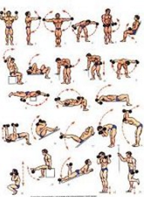
Принципы атлетической тренировки
Принцип изоляции отдельных групп мышц.
Принцип дополнительных движений (несмотря на усталость мышц повторить 2 – 3 раза упражнение).
Принцип приоритета тренировок (начинать со слабых групп мышц).
Принцип разнообразия тренировки.
Принцип повышения нагрузки ( по мере тренировки движения становятся более экономичными).
Принцип суперсерий (упражнения развивающие противоположные группы мышц).
Принцип тройных серий (серии из трех различных упражнений, развивающих мышцы одной и той же группы).
Принцип предварительной нагрузки (выполнить махи руками, а затем лечь на скамью и начинать поднимать штангу).
Принцип взаимопомощи (после 5 – 6 раз с партнером).
Принцип уменьшения нагрузки (после выполнения упражнения 8 раз, партнер уменьшает вес нагрузки на 5 – 10 кг, упражнения на растяжение, встряхивание, снова 8 раз, вновь — и 6 раз, вновь — и 6 раз).
Принцип изотонической изометрической комбинированной тренировки

Slide 5
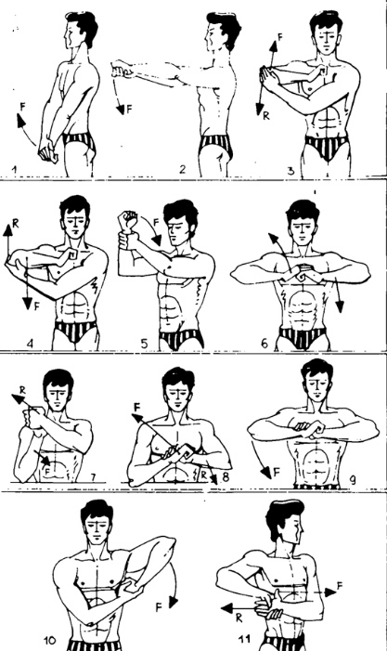
Анохин А.К. Волевая гимнастика. Психо-физиологические движения
«Чудесная гимнастика» или «Волевая гимнастика» доктора Анохина появилась в начале XX века. Говоря о ней, Анохин убеждал своих собеседников: «Через 12 недель, если вы точно соблюдали все правила, вы не узнаете себя. Ваше самочувствие будет прекрасным, вы почувствуете силу, ловкость в движениях, крепость и легкость мышц». Основной принцип волевой гимнастики заключается в том, что выполнение известных гимнастических упражнений без предметов сопровождают волевым напряжением участвующих в движении мышц.

Slide 6
